Slide 1
Um Sistema de gestão para apoio ao aplicativo Hora da Libras
Projeto Final I – 2024.1 Raul Martins Furtado Fernandes (raul.fernandes@aluno.cefet-rj.br) Orientador: Thiago Delgado Pinto (thiago.pinto@cefet-rj.br)

Slide 2
Agenda
Introdução
Motivação
Objetivos
Trabalhos Relacionados
Requisitos Funcionais
Requisitos Não-Funcionais
Metodologia
Arquitetura
Tecnologias
Cronograma
Refecências
Perguntas?

Slide 3
Introdução e Motivação
Desenvolvimento de crianças surdas
Fonoaudiologia Bilíngue
Expansão do uso de smartphones
Mobile Learning
Hora da LIBRAS

Slide 4
Objetivos
Sistema de gestão para educadores
Aplicativo Hora da LIBRAS

Slide 5
Trabalhos Relacionados
Trabalho | Dicionário de LIBRAS | Criação de conteúdo por educadores | Turmas | Conteúdo compartilhado entre educadores | Portal de aprovações
Silva (2021) | ❌ | ❌ | ✅ | ❌ | ❌
Silva (2018) | ✅ | ✅ | ✅ | Apenas Sinais | ❌
Lima (2018) | ❌ | ✅ | ❌ | ✅ | ❌
Proposta | ✅ | ✅ | ✅ | ✅ | ✅
Notes:
Silva (2021) – Bilingua Silva (2018) – SalaBil
Lima (2018) – Sistema para Treinamento de LIBRAS

Slide 6
Solução Proposta

Slide 7
Requisitos Funcionais Sistema Web de Gestão
Acervo de Conteúdos
Dicionário de Termos
Turmas
Portal de Aprovações
Central de Notificações

Slide 8
Requisitos Funcionais Aplicativo Hora da LIBRAS
Regionalização
Turmas
Navegação

Slide 9
Requisitos Não-Funcionais
Desempenho
Segurança
Compatibilidade
Usabilidade

Slide 10
Metodologia
Scrum - Sprints
Linguagem de Modelagem Unificada
Programação Orientada a Objetos
Testes automatizados

Slide 11
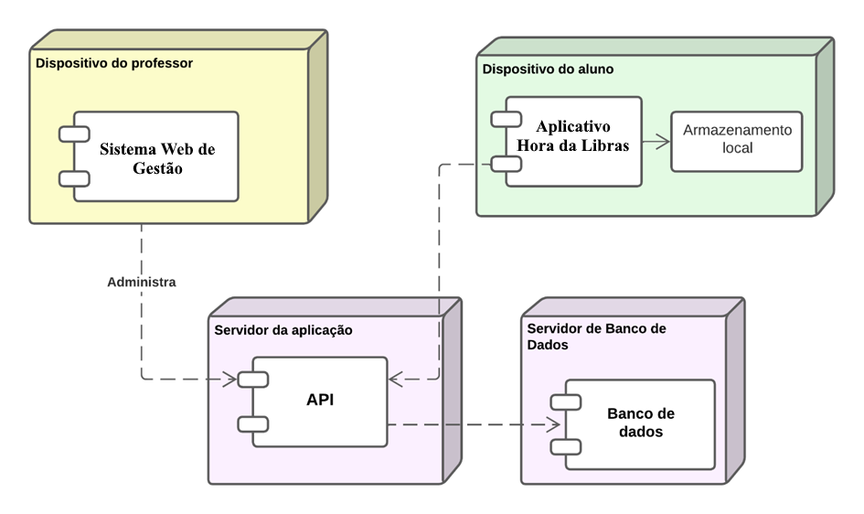
Arquitetura

Slide 12
Tecnologias
GitLab
TypeScript
NodeJS
NestJS
React
ViteJS
Aplicação Web Progressiva
Vitest
Playwright
PNPM
MongoDB

Slide 13
Cronograma
Atividade | 2024 |  |  |  |  | 2025
 | Ago | Set | Out | Nov | Dez | Jan | Fev
 | x | x | x
 | x | x | x | x
 | x | x
 |  | x
 | x | x
 | x | x
 |  |  |  | x | x | x
 |  |  |  | x | x | x | x
 |  |  |  | x | x | x | x
 |  |  |  |  |  | x | x

Slide 14
Perguntas?
Raul Martins Furtado Fernandes
raul.fernandes@aluno.cefet-rj.br

